Slide 1
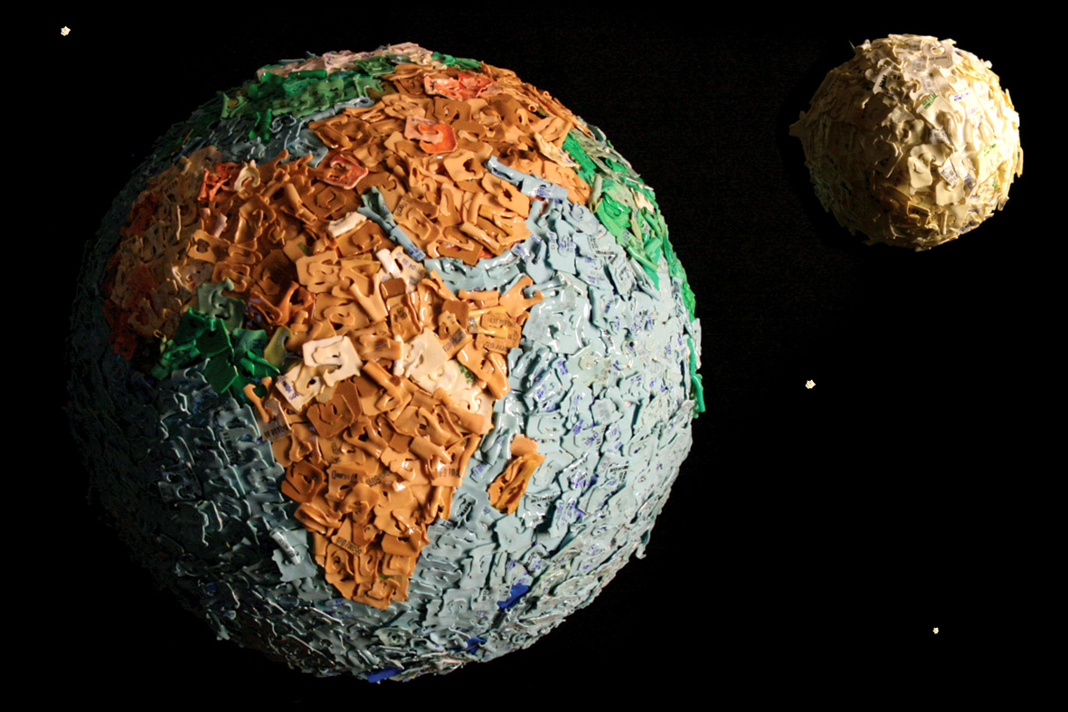
As Luas do Sistema
Solar

Slide 2
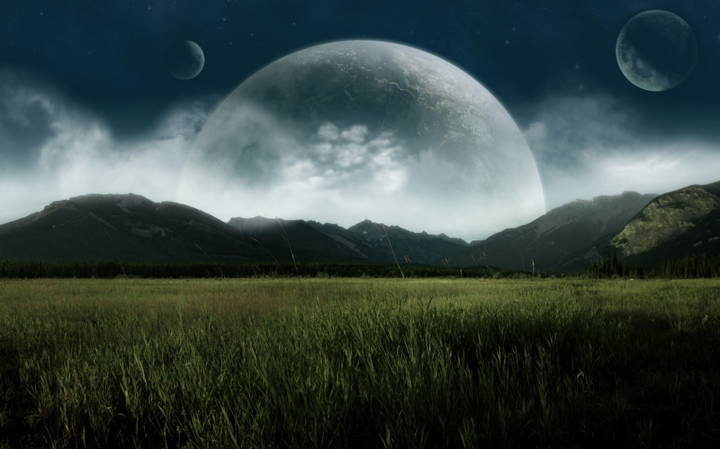
Introdução
Notes:
Neste universo de possibilidades até para os sonhos mais inimagináveis somos convidados a conhecer os objetos celestes que encantam aos olhos, iluminam a escuridão e acalentam a alma. Um desses objetos que tanto fascinam e que tem inspirado músicas, poesias e até mesmo estudos científicos bastante dedicados é a nossa Lua, o satélite natural da Terra que tem nos acompanhado desde o surgimento da humanidade.
Fonte: http://www.widescreen-wallpaper.eu/view/planet_moons_field-1280x800.html

Slide 3
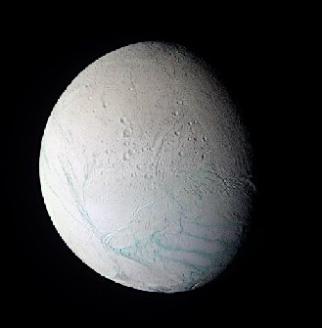
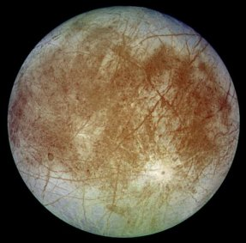
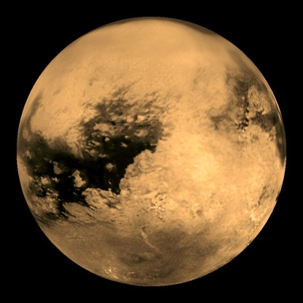
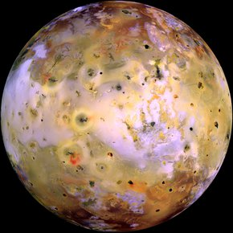
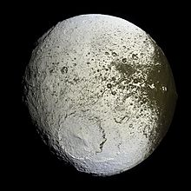
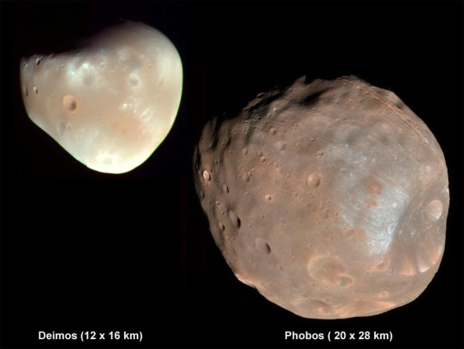
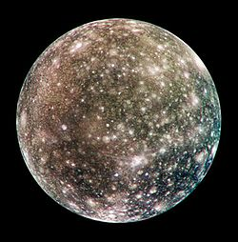
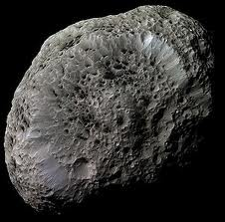
Introdução
Europa
Titã
Encélado
Io
Jápeto
Deimos e Fobos
Hipérion
Calisto
Notes:
No entanto, o que poucos sabem é que a Lua é apenas uma entre centenas de luas que orbitam não somente planetas, como a Terra, mas também planetas anões, asteroides e outros corpos menores do Sistema Solar. Para aqueles que já apreciam nossa Lua prateada no céu, imaginem quão fantástico seria poder observar mais de 60 luas girando a seu redor, amarelas, brancas, redondas, ovais, esponjosas, vulcânicas ou até mesmo inteiramente cobertas por gelo!
É nesse cenário que se inserem os satélites naturais como Europa, Titã, Encélado, Io, Iápetus, Phobos, Deimos, Tritão, Mimas, Nereida, Caronte e muitas outras luas, iluminando as noites dos astros que estão constantemente circundando, como se fossem vigias noturnos. Seus segredos, seus mistérios e principais peculiaridades serão os temas das próximas seções, contando a história desde a sua descoberta que mostrou que o universo é uma caixinha de surpresas, e que é possível que não estejamos sozinhos nas vizinhanças do Sistema Solar...
Fontes:http://astro.if.ufrgs.br/vida/index.htm
http://sos.noaa.gov/datasets/solar_system/titan.html
http://www.wingmakers.co.nz/universe/solar_system/Enceladus.html
http://www.zaagtandverband.nl/wp-admin/io-ion&page=3 http://en.wikipedia.org/wiki/Iapetus_(moon)
http://planet-terre.ens-lyon.fr/planetterre/XML/db/planetterre/metadata/LOM-argiles-carbonates-Mars-MRO.xml
http://pt.wikipedia.org/wiki/Calisto_(sat%C3%A9lite)
http://desciclopedia.ws/wiki/Hip%C3%A9rion_(sat%C3%A9lite)

Slide 4
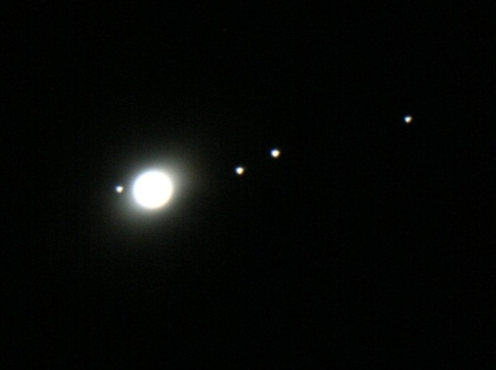
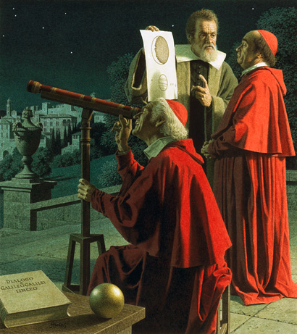
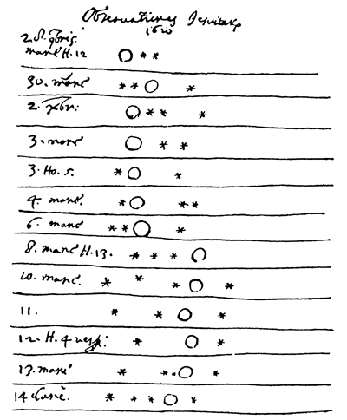
Há quatro centenas de anos atrás . . .
As luas galileanas, por Galileu
Galileu Galilei ( 1564-1642)
Notes:
Foi Galileu Galilei (1564-1642) a primeira pessoa a utilizar um telescópio para poder observar o céu, as estrelas e os planetas que nele cintilavam. E também foi ele, que além de físico era também matemático, filósofo e astrônomo nas horas vagas, quem descobriu que o planeta Terra não era o único a ter uma companheira para viajar no espaço sideral. Os primeiros registros que fez sobre as chamadas Luas Galileanas, luas do maior planeta do Sistema Solar que é Júpiter, datam de Janeiro de 1610 em Veneza, na Itália.
Fontes: http://www.brilliantstudent.in/blog/?p=1563
http://10minuteastronomy.wordpress.com/category/moons/
http://blog.magnificatbaroque.com/2010/02/23/the-galilean-moons/

Slide 5
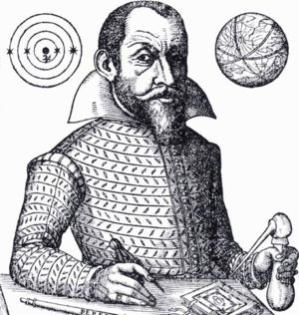
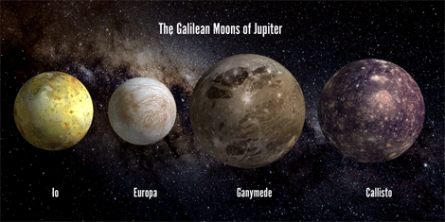
Há quatro centenas de anos atrás . . .
Simon Marius (1573-1624)
Notes:
Como naquela época a mitologia era bastante influente, Simon Marius, astrônomo alemão que competiu com Galileu para ver quem descobriu primeiro as quatro maiores luas de Júpiter, nomeou-as como Ganimedes, Europa, Io e Calisto, as quais serão apresentadas um pouco mais adiante.
Fontes: http://es.wikipedia.org/wiki/Simon_Marius
http://www.authentic-flirt.com/en-ZAR/2-authentic+CARDS/en-ZAR/2-Universo

Slide 6
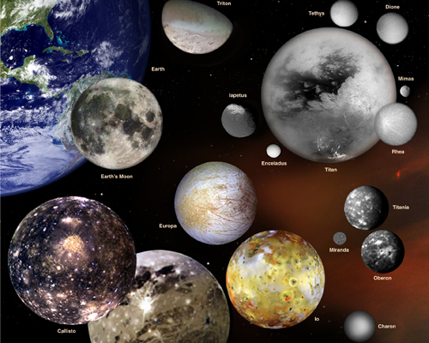
Há quatro centenas de anos atrás . . .
Notes:
Poucos anos depois, em 1655 foi descoberta a maior lua de Saturno, o planeta dos anéis, conhecida como Titã. Por volta de um século depois foram descobertas mais duas luas de Saturno e duas em Urano, sendo que o total de luas conhecidas em 1969, quando o primeiro homem pousou na Lua, era de 23 luas das mais de 350 de que se tem notícia. Isso se deve ao fato de que foi apenas naquela época, da Guerra Fria, que o investimento e o interesse científico no setor aeroespacial passaram a ser mais fortes.
Hoje se sabe que existem no Sistema Solar 172 luas que giram ao redor de planetas, 7 ao redor de planetas anões, 138 ao redor de asteroides. Além disso, existem também mais 74 luas que giram ao redor de outros objetos, fora do Sistema Solar, como ao redor de exoplanetas que também têm uma estrela e um sistema próprio.
Fonte: http://pt.wikipedia.org/wiki/Sat%C3%A9lite_natural

Slide 7
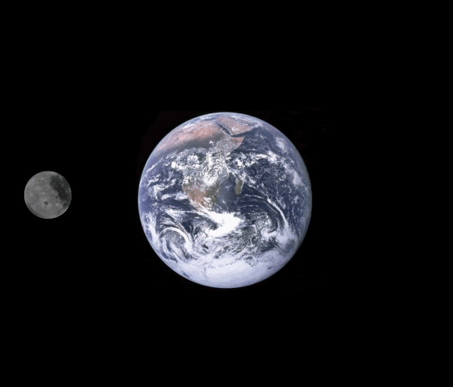
O que são e de onde vêm as luas?
Por definição, uma lua é um corpo que orbita outro corpo, seja ele um planeta, planeta anão ou asteróide, por exemplo.
Notes:
Por definição, uma lua pode ser entendida como um corpo que orbita outro corpo que não a estrela do Sistema, ou seja, um satélite natural de planetas, planetas anões, asteroides e outros corpos menores.
Fonte:http://s692.photobucket.com/albums/vv288/imagesk8r69/?action=view&current=EarthMoonanimation.gif&newest=1

Slide 8
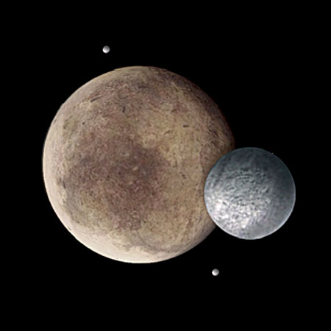
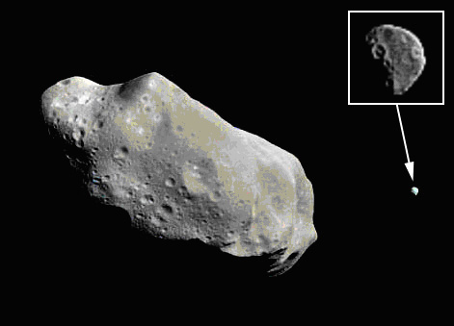
O que são e de onde vêm as luas . . .?
Hydra
Caronte
Dactyl
Ida
Plutão
Nix
Notes:
Fontes: http://www.curragh-labs.org/blog/?p=4126 http://www.outofthecradle.net/archives/2008/10/teacher-tools-for-the-high-frontier-rocks-in-space/

Slide 9
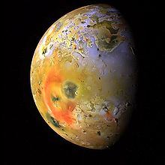
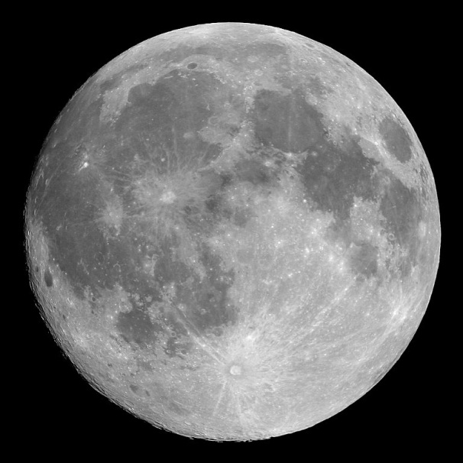
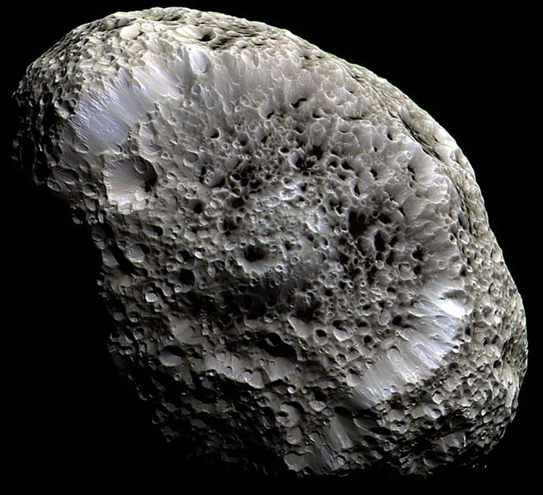
O que são as luas . . .?
Uma lua amarelada
Uma lua prateada
Uma lua de esponja
Notes:
As luas em geral não se enquadram em uma categoria única, sendo, portanto, bastante variadas. Sua coloração pode ser desde amarelada, como é o caso de Io como também podem ser prateadas, que é o caso da nossa Lua. Podem ter um formato mais esférico pela sua gravidade ou também um formato menos convencional, como o de uma batata ou um disco voador. O fato é que essa grande diversidade de luas que as torna objetos tão interessantes de serem estudados, desde suas características de superfície, suas primeiras observações, a maneira como giram ao redor de outro corpo e inclusive como elas se formaram.
Fontes: http://www.solarviews.com/portug/phoebe.htm
http://blogs.nasa.gov/cm/blog/Watch%20the%20Skies/posts/post_1314289971766.html
http://www.astronet.ru/db/xware/msg/1220531

Slide 10
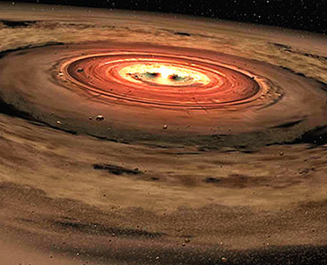
De onde as luas vêm . . . ?
☽ Formação Simultânea
Nesse processo, a lua se forma junto com o corpo que passa a orbitar. Assim, ambos pegam matéria do mesmo disco.
Notes:
Falando em formação, eis um ponto bastante difícil de gerar um acordo entre os diversos pesquisadores e cientistas. Isso porque existe mais de um processo pelo qual elas podem ser formar; na verdade, são basicamente três os principais: formação simultânea, captura ou processos catastróficos como desintegrações e colisões.
Pelo processo de formação simultânea, uma lua se forma juntamente com o corpo que ele passa a orbitar. Assim, pelo processo de acreção ou adição de matéria as luas se formam pela “poeira” do disco de matéria espacial que também forma o corpo maior.
Fonte: http://palaeos.com/chaotian/neochaotian.html

Slide 11
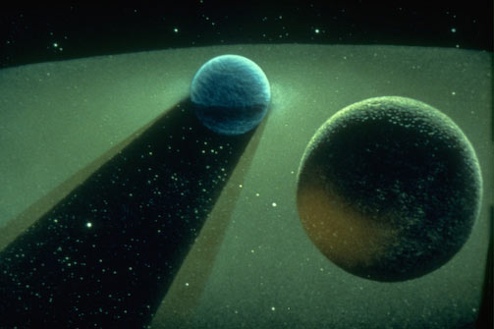
De onde as luas vêm . . . ?
☽ Captura
Nesse processo, a atração gravitacional do planeta ou outro corpo acaba puxando a lua pra ficar com ela.
Notes:
Como o próprio nome diz, o processo de captura envolve a atração de uma lua para um planeta ou outro corpo devido à sua atração gravitacional, uma força que puxa a lua até ficar próxima o suficiente para girar ao redor dele.
Fonte: http://www.cosmographica.com/gallery/portfolio2007/content/066_MoonCaptureTheory_large.html

Slide 12
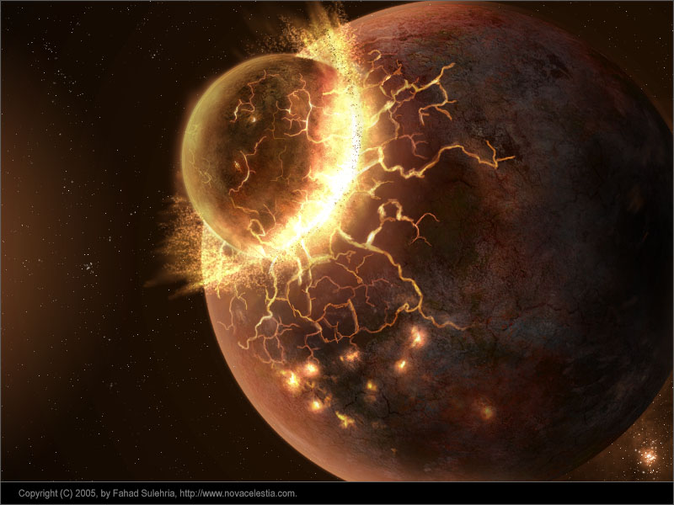
De onde as luas vêm . . . ?
☽ Processos Catastróficos
Nesse tipo de processo, a lua pode se formar dos fragmentos de uma colisão ou de uma desintegração de outra lua.
Notes:
Segundo esse processo, as luas poderiam se formar, por exemplo, de uma colisão entre dois planetas que deixassem alguns fragmentos, que se uniriam e virariam luas. Dependendo da massa, esses fragmentos “colados” poderiam ficar esféricos e girar ao redor de um dos planetas. Outra possibilidade é que uma lua sendo muito forçada pela gravidade de um objeto acabe se desintegrando e formando outras luas.
Fonte: http://www.novacelestia.com/images/earth_impact_moon_space_art.html

Slide 13
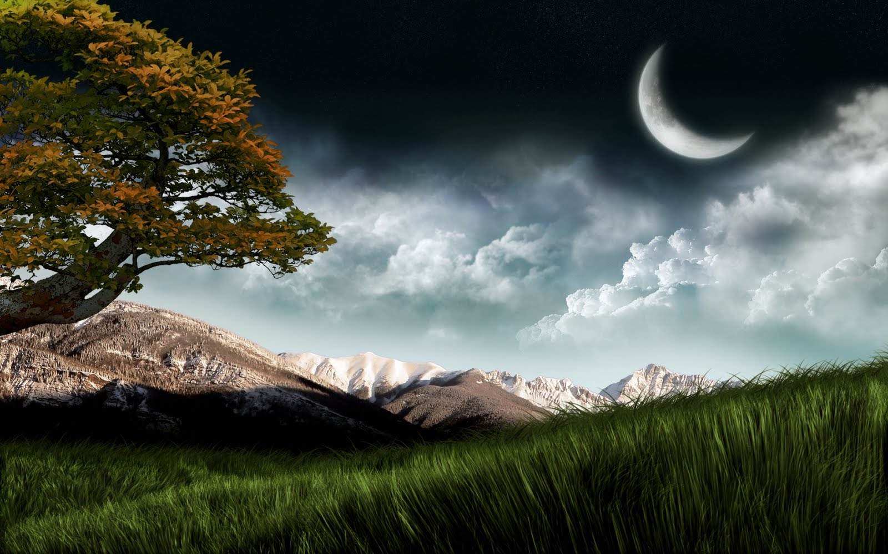
As top 20 do Sistema solar
Notes:
Fonte: http://scenicwide.blogspot.com.br/2010/12/moon-over-field.html

Slide 14
♅ 20
Miranda
Distância: 129.780 km
Diam. Médio: 470 km
Mov. Retrógrado
Notes:
Localizada na órbita de Urano, Miranda tem o diâmetro aproximado de 470 km com superfície coberta de desfiladeiros que chegam a 20 km de profundidade. Acredita-se que ela possa ter sido desintegrada e depois seus pedaços reunidos umas 5 vezes. Seu nome não é mitológico, vindo de uma obra de Shakespeare intitulada “A Tempestade”. Acredita-se que pela sua superfície tão deformada Miranda tenha sido atingida por outra lua com metade do seu tamanho, a qual teria formado os anéis de Urano.
Fonte: http://wanderingspace.net/category/uranus/
http://www.myastrologybook.com/Artemis-Diana-Selene-Phoebe-Luna-Hecate.htm

Slide 15
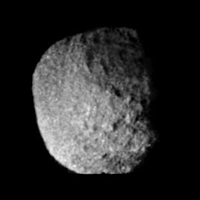
♆ 19
Nereida
Distância: 5.513.400 km
Diam. Médio: 340 km
Mov. Progressivo
Demora metade do tempo da terra pra rotação
Seu brilho varia
Notes:
Localizada na órbita de Netuno, Nereida é um dos maiores satélites naturais do planeta, com diâmetro médio de 340 km e bastante irregular. . Uma curiosidade é que Nereida leva menos da metade do tempo que a Terra leva para girar ao redor de si mesma, cerca de 11.5h, com um brilho que vai variando ao longo do tempo.
Fonte: http://hishadow.blogspot.com.br/

Slide 16
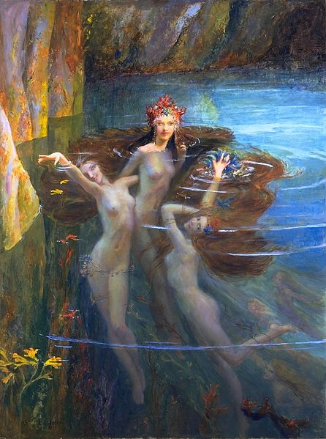
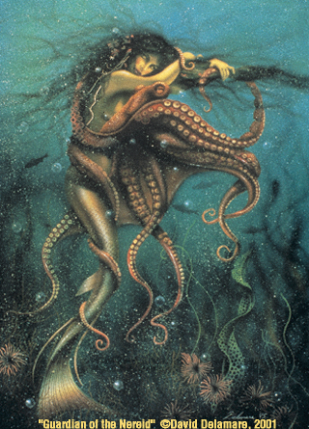
♆ - Nereida
Nereidas, ninfas do mar
Notes:
Na mitologia, nereida era o nome dado a uma filha de Nereu, senhor dos Mares antes de Netuno; ninfa aquática que podia ter corpo de sereia.
Fontes: http://upload.wikimedia.org/wikipedia/commons/f/fc/Gaston_Bussiere_%E2%80%94_The_Nereides.jpg
http://www.daviddelamare.com/guard.html

Slide 17
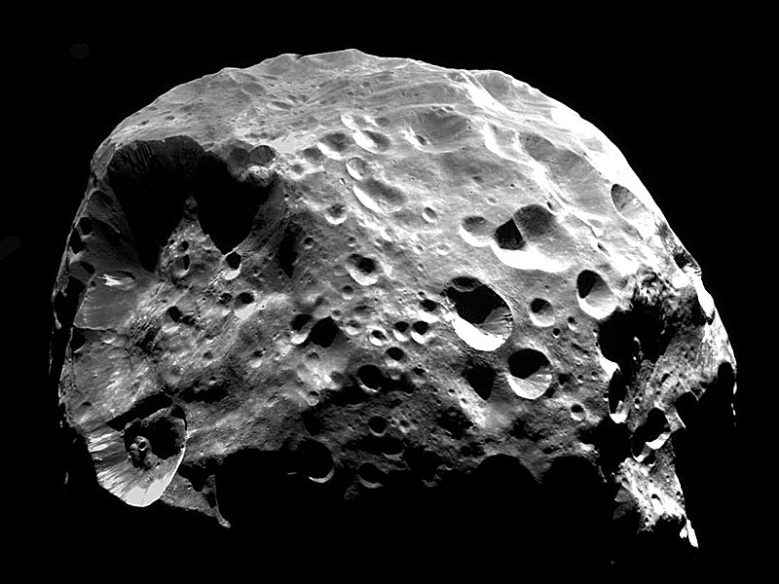
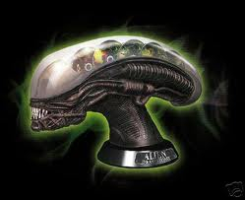
♄ 18
Febe
Distância: 13.000.000 km
Diam. Médio: 220 km
Mov. Retrógrado
Origem: Kuiper Belt
Notes:
Depois de explicadas algumas características gerais das luas, agora 20 delas serão apresentadas com mais detalhes; com sua história mitológica, sua localização no espaço e as peculiaridades que as tornam parte do grupo top 20 luas mais fascinantes do Sistema Solar.
Fonte: http://www.solarviews.com/portug/phoebe.htm
http://www.homecinema-fr.com/forum/viewtopic.php?f=1382&t=29901496&start=705

Slide 18
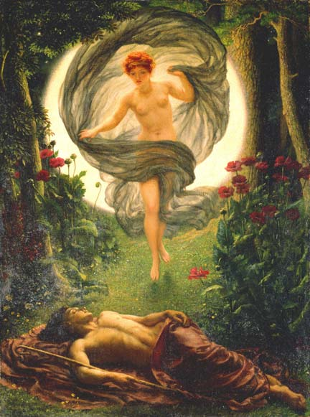
♄ - Febe
Febe, Luna, Selene, Diana, ou Artemis
Notes:
Na mitologia, Febe era uma titânide, filha de Urano, deus primordial, e Gaia, deusa Terra. Era a deusa da lua e também um oráculo, pessoa que prevê o futuro; sendo que lutou junto aos titãs contra Zeus e os outros deuses do Olimpo. Além de ser bem disforme, lembrando a cabeça de um alienígena, Febe orbita Saturno girando contra a rotação do planeta.
Fontes: http://en.wikipedia.org/wiki/File:Aion_mosaic_Glyptothek_Munich_W504.jpg
http://www.vendio.com/stores/reikiangelos/item//phoebe-goddess-of-light-prophe/lid=6045906://pashun.hubpages.com/hub/Artemis--stop-shooting-me

Slide 19
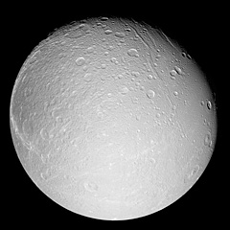
♄ 17
Dione
Distância: 377.000 km
Diam. Médio: 1.118 km
60% gelo/40% rocha
Notes:
Dione, assim como Febe, é uma lua que orbita Saturno e está localizada a aproximadamente 377.000 km de distância do planeta e é feita 60% de gelo e 40% de rocha.
Assim como nossa Lua, Dione sofre efeito de maré por atração gravitacional e graças a isso fica com sempre a mesma face voltada para o planeta.
Fonte: http://www.seasky.org/solar-system/saturn-dione.html

Slide 20
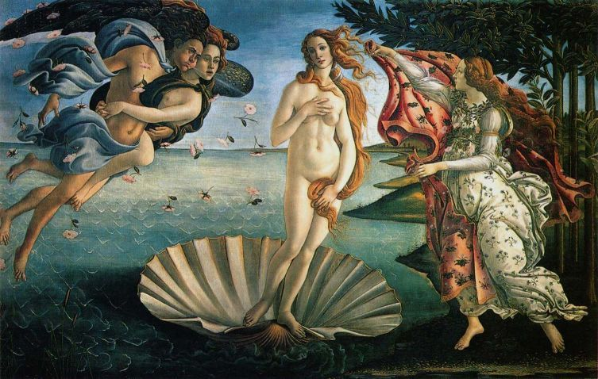
♄ - Dione
Notes:
Na mitologia, Dione era irmã de Febe, também titânide e irmã de Cronos, que é Saturno na mitologia romana.
Fonte: http://obaudahistoria.blogspot.com.br/2011/03/botticelli-ii.html

Slide 21
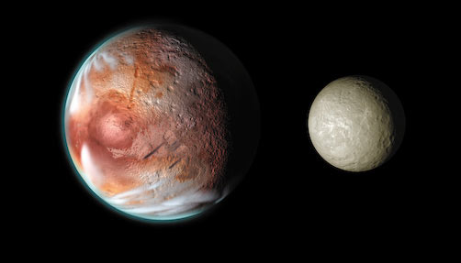
♇ - 16
Caronte
Distância: 19.640 km
Diam. Médio: 1.208 km
Mov. Progressivo
Síncrono
Gêisers
Caronte
Plutão
Notes:
Caronte é uma lua que orbita o planeta anão Plutão, distante dele cerca de 19,640 km e com ele formando um sistema duplo, porque a diferença de atração gravitacional entre eles não é significativa. Duas características marcantes desta lua são a presença de vulcões gelados que liberam gases ao invés de lava e o fato de que Caronte e Plutão sempre mantêm a mesma face um para o outro.
Fonte: http://cosmographica.com/gallery/portfolio2007/content/396_PlutoCharonCompared_large.html

Slide 22
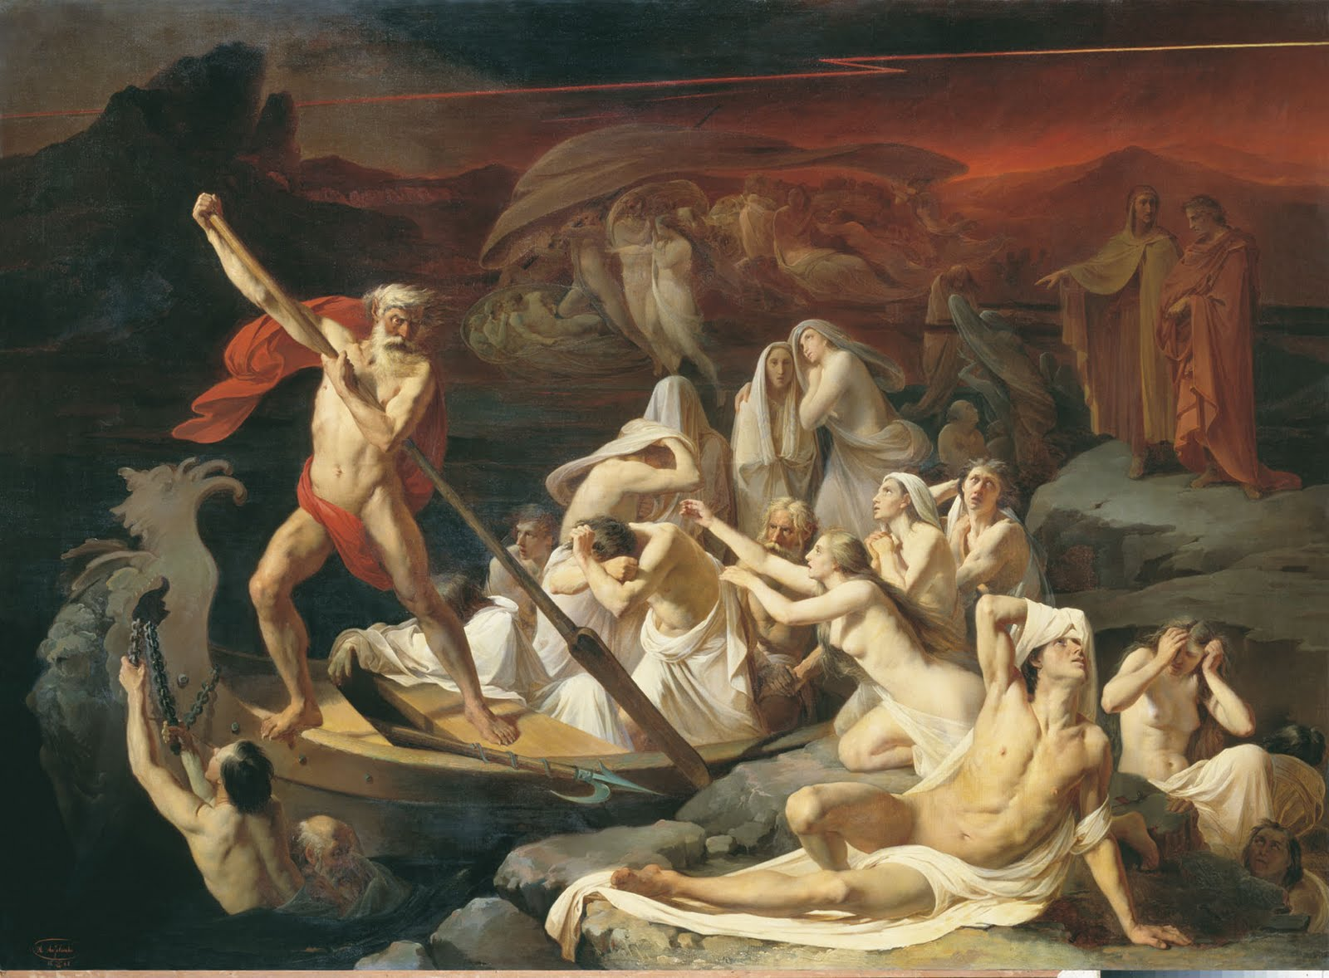
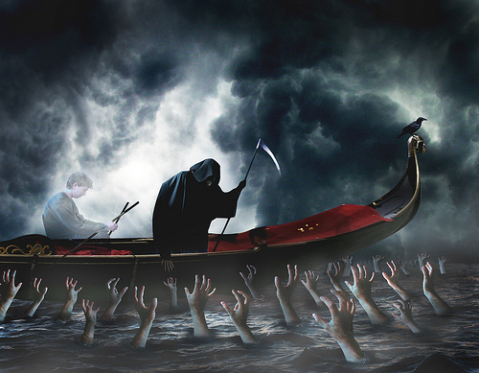
♇ - Caronte
Caronte, o barqueiro que atravessava Estige e Aqueronte cobrando uma moeda
Notes:
Na mitologia, Caronte era o barqueiro que levava as almas para o mundo dos mortos atravessando os rios Estige e Aqueronte, cobrando por isso uma moeda. Diz-se que virou tradição na Grécia colocar uma moeda na boca dos mortos para pagar a viagem.
Fontes: http://www.espiritualismo.hostmach.com.br/mitologia_greco_romana_6.htm
http://metalonmetalblog.blogspot.com.br/2010/11/charon-ferryman-to-underworld.html

Slide 23
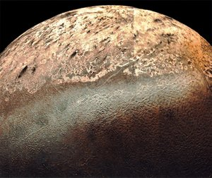
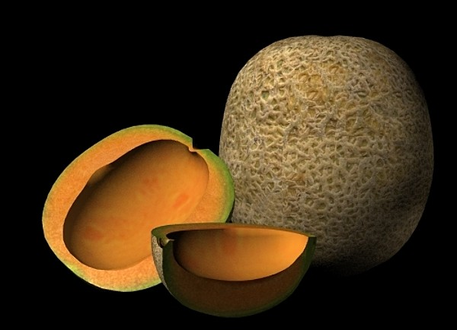
♆ - 15
Tritão
Distância: 19.640 km
Diam. Médio: 1.208 km
Temp. : -235°C
Vulcões N líquido Casca-de-meloa
Notes:
Tritão é a maior lua que orbita Netuno, a uma temperatura absurdamente baixa de -235°C, com erupções vulcânicas intensas e uma superfície toda rachada.
Suas características mais marcantes são os vulcões de nitrogênio líquido e uma superfície chamada de terreno casca-de-meloa, por parecer a casca de um melão do tipo cantalupo devido ao criovulcanismo e gelo de azoto.
Fontes: http://www.turbosquid.com/3d-models/3d-cantaloupe-melon-model/158801
http://www.askfactmaster.com/Triton_(moon)

Slide 24
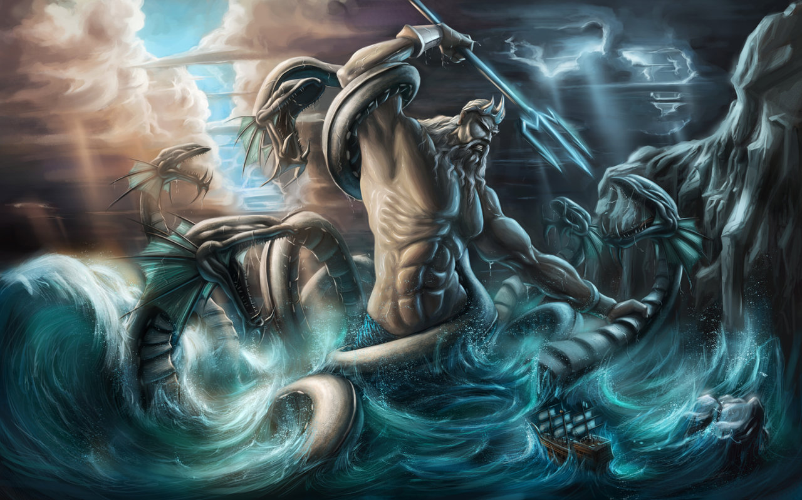
♆ - Tritão
Tritão era o deus marinho que acalmava as águas e filho de Poseidon (figura).
Notes:
Na mitologia, Tritão era o deus marinho filho de Poseidon (Netuno) que acalmava as águas.
Fonte: http://poseidoon.seebyseeing.net/

Slide 25
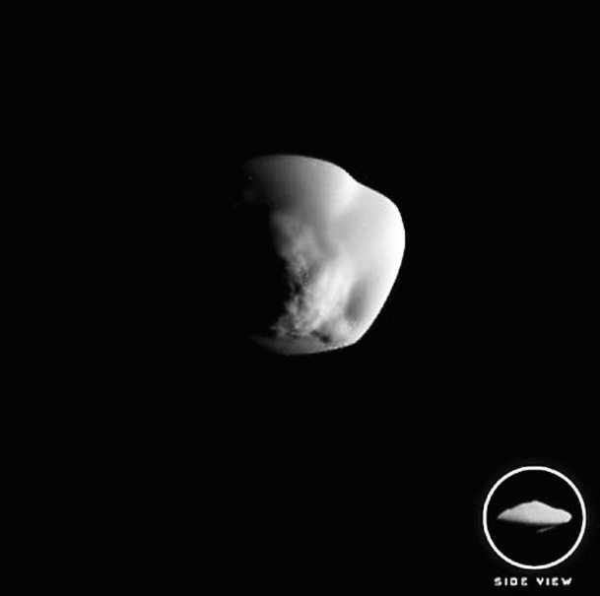
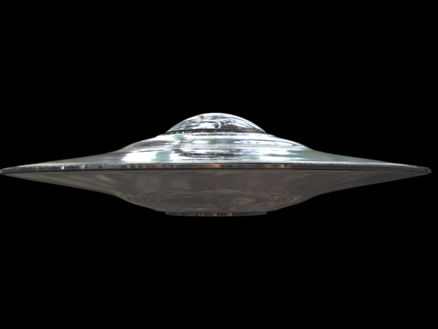
♄ - 14
Atlas
Distância: 136.000 km
Diam. Médio: 15 km
Lua pastora
Notes:
A pequena lua Atlas orbita Saturno a uma distância de mais de 136.000 km, tendo um diâmetro de cerca de 15 km apenas.
A lua Atlas intriga por ser considerada por alguns cientistas como sendo uma lua pastora, uma vez que fica rodeando a parte externa do anel A de Saturno. Outra característica é seu formato que lembra muito um disco voador.
Fontes: http://www.thunderbolts.info/tpod/2007/arch07/071026atlas.htm
http://www.enciclopedia.com.pt/articles.php?article_id=944

Slide 26
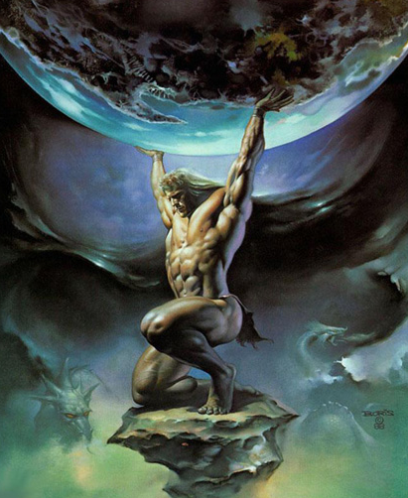
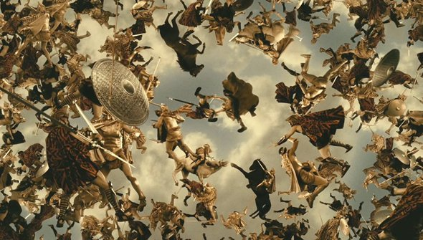
♄ - Atlas
Notes:
Na mitologia, Atlas era um dos titãs que lutaram contra Zeus e, depois de perder, foi condenado a viver na Terra e carregar os Céus.
Fonte: http://theatlasoflife.com/2011/08/12/the-greek-titan-atlas-holds-up-the-weight-of-the-universe-and-what-this-means-for-your-spine/
http://jbfilmreviews.wordpress.com/tag/theseus/

Slide 27
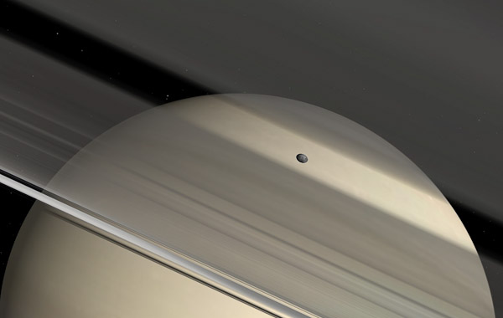
♄ - 13
Pã
Distância: 82.983 km
Diam. Médio: 14 km
Lua-noz
Notes:
A pequena lua Pã também orbita Saturno, estando localizada a 82.983 km do planeta e tendo apenas cerca de 14 km de diâmetro médio. Pã é uma lua com um formato bastante diferente, pelo qual foi apelidada de “lua-noz”.
Fonte: http://www.ichimusai.org/tag/iss/

Slide 28
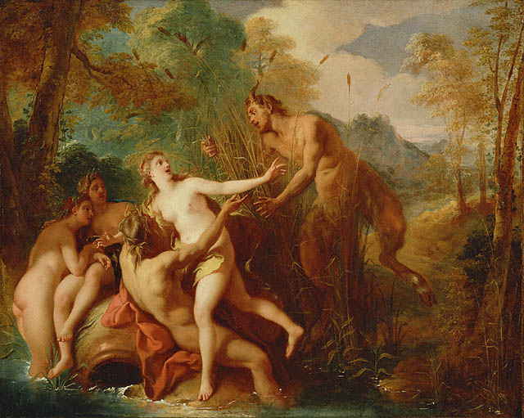
♄ - Pã
Notes:
Na mitologia, Pã era o deus pastor dos bosques, tendo sido amamentado por uma cabra chamada Amaltéia. Diz a lenda que Tífon, inimigo dos deuses, transformou cada deus em um animal. Tendo Pã se escondido na água, ele teria ficado parcialmente transformado, com a parte inferior semelhante a uma cabra.
Fonte: http://romanhistorybooks.typepad.com/roman_history_books_and_m/mythology/page/2/

Slide 29
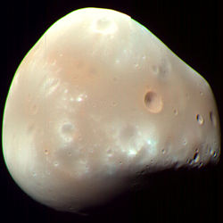
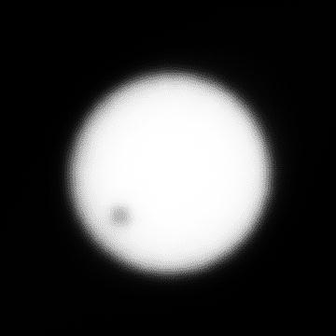
♂ - 12
Deimos
Distância: 23.000 km
Diam. Médio: 14 km
Semelhante a Vênus no céu
“Eclipses”
Notes:
Uma das luas relativamente próximas da Terra, Deimos orbita Marte a uma distância de cerca de 23.000 km e tem um diâmetro aproximado de 14 km.
O curioso sobre Deimos é que ele lembra muito o planeta Vênus visto da terra, chamado de “estrela d’alva” pelas pessoas. Além disso, passa com frequência na frente do Sol, mas, como não é grande o suficiente para causar um eclipse, apareceria como um disco escuro na frente do Sol visto de Marte.
Fonte: http://pt.wikipedia.org/wiki/Sat%C3%A9lites_de_Marte
http://es.wikipedia.org/wiki/Archivo:13-ml-04-deimos-A067R1.jpg

Slide 30
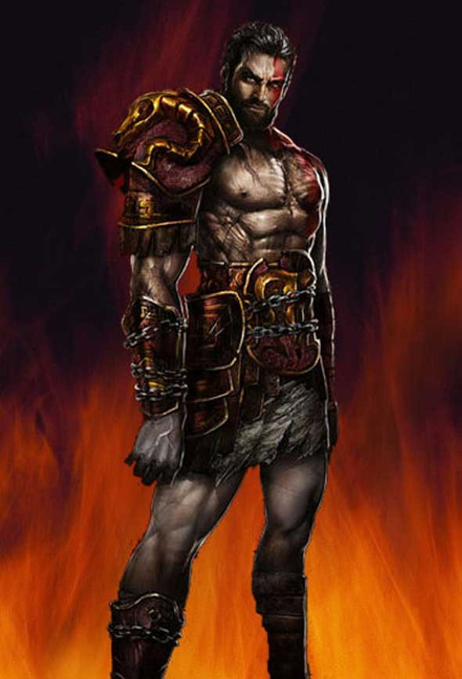
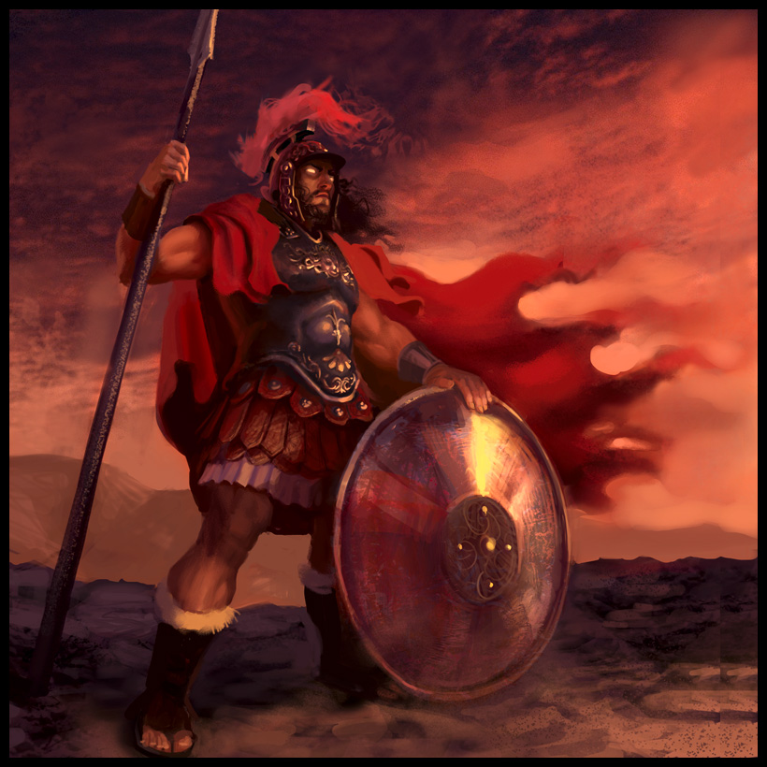
♂ - Deimos
Deimos (esq.) era filho de Marte (dir.), deus da Guerra e Afrodite, deusa do Amor.
Notes:
Na mitologia, Deimos era filho do deus da guerra Ares (Marte) e da deusa do amor Afrodite (Vênus), acompanhando o pai nas batalhas. Seu nome significa “terror” em grego, embora ele também represente o “medo da perda” por ser filho da deusa, um lado mais sensível.
Fontes: http://www.silvagames.com/comentario.php?search=deimos-irmao-de-kratos-estara-em-god-of-war-ghost-of-sparta&number_comentario=3016&ver=VCSABIA
http://tracycooperposey.com/

Slide 31
♂ - 11
Fobos
Distância: 6.000 km
Diam. Médio: 20 km
Nasce e se põe 3 vezes ao dia
Todas as fases são vistas em um único dia
Notes:
Parzinho de Deimos, Fobos é a maior lua de Marte (que só tem duas, por sinal), com diâmetro de aproximadamente 20 km e distante 6.000 km apenas de Marte.
Uma curiosidade sobre Fobos é que por a lua demora cerca de 7h para girar ao redor do planeta que tem um dia durando mais de 24h, nasce e se põe 3 vezes no céu por dia marciano. Sendo menor que o Sol no céu de Marte, Fobos faz eclipses parciais além de passar por todas as suas fases (quarto crescente, cheia, quarto minguante e nova) em um único dia!
Fontes: http://hirise.lpl.arizona.edu/images/2008/details/phobos/PSP_007769_9010_IRB.jpg
http://marsrover.nasa.gov/gallery/press/opportunity/20040311a.html

Slide 32
♂ - Fobos
Notes:
Na mitologia, Fobos era irmão de Deimos e também tinha sua mesma fraqueza, com seu nome significando “medo” que pode estar associado à possibilidade de Fobos “cair” em Marte.
Fontes: http://www.theoi.com/Gallery/Z30.1.html
http://www.futuretimeline.net/beyond.htm

Slide 33
♄ - 10
Mimas
Distância: 185.520 km
Diam. Médio: 400 km
Cratera Herschel de 140 km de diâmetro
Notes:
Entre as 61 luas de Saturno, Mimas tem diâmetro de cerca de 400 km e está a 185.520 km do planeta. Assim como outras luas de Saturno, Mimas foi nomeada por William Herschel (1738-1822) que sugeriu que as luas tivessem nomes de irmãos do planeta. Portanto, na mitologia Mimas também era um titã, tendo sido morto na batalha. A principal característica de Mimas é uma cratera gigantesca, de aproximadamente 140 km de diâmetro e que quase fez com que a lua esfarelasse!
Fonte: http://lunaf.com/english/live-data/saturn-moons-position/

Slide 34
♄ - 9
Hipérion
Distância: 1.481.100 km
Diam. Médio: 290 km
40% de vazios Líquido negro
Notes:
Outro satélite natural de Saturno, Hipérion, está localizado a 1.481.100 km do planeta e tem um diâmetro médio aproximado de 290 km.
Como característica marcante Hipérion tem uma superfície que lembra muito a pedra-pomes ou uma esponja, pois tem várias crateras que deixam a lua com 40% de vazios. No interior de cada cratera foi descoberto um líquido de origem desconhecida e que até hoje intriga os cientistas.
Fonte: http://www.astronet.ru/db/xware/msg/1220531
http://cremesecompanhia.blogspot.com.br/2010/05/tratar-dos-calos-e-das-calosidades.html

Slide 35
♄ - 9
Helios
Hipérion
Selene
Eos
Notes:
Na mitologia Hipérion era o titã-Sol, pai da Lua (Selene), Sol (Helios) e Aurora (Eos), o qual teria sido o primeiro astrônomo da história do universo.
Fontes: http://www.personal.psu.edu/mok5185/titan.html
http://www.portalsaofrancisco.com.br/alfa/mitologia-grega/helio-2.php
http://words-of-power.blogspot.com.br/2011/02/in-egypt-eos-dawn-goddess-has-opened.html
http://www.horoscoper.net/astrology/moon-sign-horoscope.htm

Slide 36
♄ - 8
Jápeto
Distância: 3.561.300 km
Diam. Médio: 735 km
Yin-Yang
Febe e meteoritos
Notes:
Uma lua dual e bastante curiosa, Jápeto também orbita Saturno, a uma distância deste de 3.561.300 km e com diâmetro de aproximadamente 735 km.
Na mitologia grega Jápeto era considerado o titã que reinava o mundo durante a era dourada grega, sendo o pai de Prometeu, titã que levou o fogo aos humanos.
A característica física mais deslumbrante de Jápeto é sua divisão em duas cores, claro e escuro, considerado por alguns cientistas como yin-yang. Recentemente foi sugerido que esse material escuro sobre o planeta tenha origem da lua Febe que é bombardeada por micrometeoritos e lança matéria pra fora.
Fontes: http://astropt.org/blog/2011/06/12/japeto-novas-imagens-e-uma-nova-revisao-do-modelo-que-explica-a-formacao-das-suas-duas-faces/
http://imperiumsolis.blogspot.com.br/2009_10_01_archive.html

Slide 37
♄ - Jápeto
Jápeto (esq.) e seu filho Prometheus (dir.), este o titã que levou o fogo aos homens
Notes:
Na mitologia grega Jápeto era considerado o titã que reinava o mundo durante a era dourada grega, sendo o pai de Prometeu, titã que levou o fogo aos humanos.
Fontes: http://percyjacksonbr.com/serie/mitologia-grega/japeto/attachment/japeto/
http://it.wikipedia.org/wiki/File:Heinrich_fueger_1817_prometheus_brings_fire_to_mankind.jpg

Slide 38
♃ - 7
Calisto
Distância: 1.833.000 km
Diam. Médio: 4.820 km
Pouco densa
Colinas com gelo
Manta escura de rocha
Notes:
Calisto é a terceira maior lua do Sistema Solar, orbitando Júpiter a uma distância média de 1.833.000 km do planeta e com diâmetro médio de 4.820 km. É uma lua galileana pouco densa por ser metade de vários tipos de gelo (água, amônia, entre outros).
O que mais impressiona em Calisto é sua aparência de céu estrelado, porque os cumes das colinas estão cobertos por gelo e abaixo dele há uma manta escura de rocha.
Fonte: http://en.wikipedia.org/wiki/Callisto_(moon)

Slide 39
♃ - Calisto
Zeus evita que Arcas mate Calisto
Constelações de Ursa Menor e Ursa Maior
Notes:
Na mitologia, Calisto era uma das amantes de Júpiter e foi transformada por Hera, esposa de Zeus, em uma ursa logo após ter tido seu filho Arcas. Diz a lenda que um belo dia quando Arcas tinha saído para caçar ele encontrou a mãe, e estava prestes a matá-la quando Júpiter evitou a tragédia e transformou ambos em constelações, hoje conhecidas como Ursa Maior e Ursa Menor.
Fontes: http://www.boughtonhouse.org.uk/htm/gallery2/paintings/state4ceiling.htm
http://www.scienceinthebible.net/KNOWLEDGE_BIBLE/NoteChildren2B.htm

Slide 40
♃ - 6
Titã
Distância: 9.533 U.A.
Diam. Médio: 5.140 km
Lagos de CH₄ líquido
Vulcões gelados
Chuvas
Aminoácidos
Notes:
A maior lua de Saturno e a segunda maior do Sistema Solar, Titã está a 9.533 U.A. (1 U.A. = 150.000.000 km) do planeta e tem diâmetro médio de 5.140 km.
Mas o que mais fascina nessa lua é que ela possui em sua superfície lagos de hidrocarbonetos (como metano líquido), vulcões gelados e chuvas de metano (como os gases emitidos pelas vacas e bois depois daquele almoço!) podendo ter elementos de proteínas como aquelas que retiramos da carne ou da clara do ovo. Foi com esses elementos, chamados aminoácidos, que a vida começou aqui na Terra!
Fonte: http://thenewschronicle.com/scientists-discovery-ice-volcanoes-explain-titans-mystery/1231010526/

Slide 41
♃ - 5
Ganimedes
Distância: 9.533 U.A.
Diam. Médio: 5.140 km
Poderia ser um planeta
Notes:
A maior de todas, Ganimedes, que também é galileana e orbita Júpiter a uma distância de cerca de 1.070.400 km e tem diâmetro de 5.268 km, não poderia faltar na lista dos top 5.
Mas o que mais fascina é que Ganimedes, se pudesse “fugir” de atração gravitacional de Júpiter seria um planeta como os 8 que conhecemos.
Fontes: http://en.wikipedia.org/wiki/Ganymede_(moon)
http://www.utahskies.org/2008/12/22/hubble-space-telescope-images-hiding-ganymede/

Slide 42
♃ - Ganimedes
Notes:
A origem de seu nome está na mitologia, sendo um príncipe de Tróia por quem Zeus se apaixonou. Diz a lenda que Zeus teria raptado Ganimedes para que ele fosse o copeiro do Olimpo, servindo o néctar e tendo sido colocado na constelação de Aquário.
Fonte: http://www.oceansbridge.com/oil-paintings/product/2237/ganymede16111612

Slide 43
- 4
Lua
Distância: 384.405 km
Diam. Médio: 3.470 km
Comp. Metálica + Silício + Gelo
Eclipses Lunar e Solar
Síncrona
Formada por Impacto
Notes:
É claro que não podemos esquecer da nossa querida Lua, que nos tem acompanhado desde que nos conhecemos por gente. A uma distância de 384.405 km da Terra e com diâmetro de cerca de 3.470 km, sua composição é basicamente metálica e seu solo possui grandes quantidades de silício, elemento que forma as rochas na Terra, além de ter sido descoberta a presença de água na forma de gelo. A Lua tem uma influência bastante grande nas marés da Terra, gerando o que chamamos de marés altas e baixas e nos proporciona os espetaculares Eclipse Solar, quando passa na frente do Sol, e Eclipse Lunar, quando a Terra faz sombra nela.Além disso, assim como outras luas a Lua é síncrona, ou seja, o tempo que ela leva para dar uma volta em torno de si mesma é o mesmo tempo que ela leva para dar uma volta em torno da Terra. Isso significa que ela vai ficar sempre olhando para nós com o mesmo sorriso (faça essa brincadeira um dia!). Possui várias crateras de impacto e acredita-se também que ela pode ter sido formada a partir de Téia, um planeta que teria colidido com a Terra e gerado fragmentos para a Lua se formar.
Fonte: http://blogs.nasa.gov/cm/blog/Watch%20the%20Skies/posts/post_1314289971766.html

Slide 44
Téia e a Formação da Lua
Notes:
Fonte: http://alchemipedia.blogspot.com.br/2009/08/theia.html

Slide 45
♃ - 3
Europa
Distância: 670.900 km
Diam. Médio: 3.130 km
Oceano de Água + Gelo
Linhas de flutuação
-163°C no Equador
-223°C nos polos
Notes:
Outra lua galileana é Europa, a uma distância de 670.900 km e com diâmetro médio de 3.130 km.
De todas as luas, Europa é aquela que os cientistas acreditam que tem mais chances de abrigar vida, pois embora sua superfície seja inteira de gelo há indícios de que abaixo dele exista um oceano de água líquida. Um desses indícios é a formação de várias linhas na lua, como acontece na Terra quando crostas de gelo se movem uma em relação à outra nos polos. Embora seja muito fria, cerca de -163°C no equador e -223°C nos polos, na Terra foram descobertos seres que vivem em condições de temperatura extremamente baixa, como caranguejos brancos cegos e vermes-tubo.
Fontes: http://en.wikipedia.org/wiki/Europa_(moon)
http://pt.m.wikipedia.org/wiki/Europa_(sat%C3%A9lite)

Slide 46
♃ - Europa
Notes:
Na mitologia, Europa era uma princesa fenícia amada por Zeus, o qual se transformou em um touro branco para poder rapta-la. Desse amor nasceram três filhos, sendo um deles Minos, o futuro rei de Creta, cidade do labirinto do minotauro.
Fonte: http://www.mythindex.com/greek-mythology/E/Europa.html

Slide 47
♄ - 2
Encélado
Distância: 180.000 km
Diam. Médio: 500 km
Gêiseres
Bolsas de água
Pode gerar matéria do anel E de Saturno
Notes:
Uma das luas que entrou em discussão no meio científico recentemente é Encélado, lua que orbita Saturno a uma distância de 180.000 e tem diâmetro de cerca de 500 km. Possui em sua superfície crio-gêisers, ou seja, um gêiser que libera vapores de água no espaço sideral. Isso significa que Encélado tem água líquida embaixo da sua superfície sendo aquecida, assim como outras luas que ficam sujeitas a uma grande força gravitacional dos objetos que orbitam. Acredita-se que essas bolsas de água estejam bem próximas à superfície, e que os vapores lançados por Encélado tenham sido capazes de gerar matéria para o anel E de Saturno.
Fontes: http://spacefellowship.com/news/art22905/enceladus-may-keep-its-oceans-liquid-by-wobbling.html
http://www.wingmakers.co.nz/universe/solar_system/Enceladus.html

Slide 48
♄ - Encélado
Notes:
Na mitologia era um dos gigantes filhos de Gaia, sendo o deus do gelo vencido por Atena.
Fonte: http://digitalgallery.nypl.org/nypldigital/dgkeysearchdetail.cfm?trg=1&strucID=1761956&imageID=1623571&word=source_note_id%3A9325&s=1&notword=&d=&c=&f=&k=0&lWord=&lField=&sScope=Source%20Note%20Title&sLevel=&sLabel=Elite%20des%20monuments%20c%C3%A9ramographiques%20%3A%20mat%C3%A9riaux%20pour%20l'histoire%20des%20religions%20et%20des%20moeurs%20de%20l'antiquit%C3%A9.&total=135&num=0&imgs=20&pNum=&pos=13&print=small

Slide 49
♃ - 1
Io
Distância: 421.700 km
Diam. Médio: 3.642 km
Vulcões a 1700°C
Enxofre
Toróide
Lagos de lava
Brilho
Auroras
Notes:
A quarta lua galileana e a mais próxima do planeta Júpiter é Io, que com todo seu charme e cores em um diâmetro de 3.642 km orbita Júpiter a uma distância de 421.700 km.
É difícil dizer o que há de mais intrigante em Io, se são seus vulcões que atingem 1700°C jogando na superfície enxofre e pintando a lua de vermelho, branco, preto, laranja e amarelo ou se o toróide que se forma quando isso acontece. Também é uma lua na qual praticamente não há gelo, devido às altas temperaturas que as marés forçadas por Júpiter causam em seu interior e aos lagos de lava que lá estão presentes. Além disso, em Io o toróide formado é sensível à radiação ultravioleta, adquirindo aspecto brilhante, e seu campo magnético permite que surjam auroras assim como acontece com a Terra.
Fonte:

Slide 50
♃ - Io
Io
Distância: 421.700 km
Diam. Médio: 3.642 km
Vulcões a 1700°C
Enxofre
Toróide
Lagos de lava
Brilho
Auroras
Notes:
A quarta lua galileana e a mais próxima do planeta Júpiter é Io, que com todo seu charme e cores em um diâmetro de 3.642 km orbita Júpiter a uma distância de 421.700 km.
É difícil dizer o que há de mais intrigante em Io, se são seus vulcões que atingem 1700°C jogando na superfície enxofre e pintando a lua de vermelho, branco, preto, laranja e amarelo ou se o toróide que se forma quando isso acontece. Também é uma lua na qual praticamente não há gelo, devido às altas temperaturas que as marés forçadas por Júpiter causam em seu interior e aos lagos de lava que lá estão presentes. Além disso, em Io o toróide formado é sensível à radiação ultravioleta, adquirindo aspecto brilhante, e seu campo magnético permite que surjam auroras assim como acontece com a Terra.
Fontes: http://www.allthepages.org/archives/2007/02/io-eruptions/
http://blogs.discovermagazine.com/badastronomy/2008/03/17/ios-footprint-on-jupiter-takes-the-lead/

Slide 51
♃ - Io
Notes:
Seu nome é mitológico e vem de outra amante do deus, pois assim Simon achou que Júpiter estaria bem acompanhado durante as noites. Diz a lenda que Io era uma sacerdotisa de Hera, esposa de Júpiter, o qual para evitar o ciúmes da mulher transformou Io em uma novilha branca. Depois de sofrer muito, Io, que é uma das antecedentes de Hércules, foi transformada em humana novamente.
Fontes: http://www.elicriso.it/it/mitologia_ambiente/io/
http://comapalavrajp.blogspot.com.br/2011/08/morte-do-pavao.html
http://www.pearpie.com/archive/correggio.html

Slide 52
?
?
Perguntas
?
?
?
?
?
?
?
?

